Slide 1

容器镜像服务

Slide 2

目 录
MENUS
01
容器镜像服务介绍
02
常见问题
03
仓库构建
04
仓库的基本使用
05
命名空间的基本使用
06
触发器管理
07
仓库访问控制
为了无法计算的价值

Slide 3

容器镜像服务介绍
容器镜像服务
容器镜像服务（Container Registry）提供安全的应用镜像托管能力，精确的镜像安全扫描功能，稳定的国内外镜像构建服务，便捷的镜像授权功能，方便用户进行镜像全生命周期管理。
容器镜像服务简化了Registry的搭建运维工作，支持多地域的镜像托管，并联合容器服务等云产品，打造云上使用Docker的一体化体验。

Slide 4
容器镜像服务介绍
功能
优势
简单易用
安全可控
云产品间无缝集成
镜像仓库管理，灵活的地域选择
镜像安全扫描
稳定构建服务
云产品间无缝集成
Notes:
功能：
1、镜像仓库管理，灵活的地域选择：
用户可以根据自己的业务需求，选择不同的地域创建和删除镜像仓库；
每个镜像仓库都提供了公网、内网、VPC网络下对应的网络地址。
2、镜像安全扫描：
支持便捷的镜像安全扫描功能，展示详细的镜像层信息；
提供镜像漏洞报告，展示漏洞编号、漏洞等级、修复版本等多维度漏洞信息。
3、稳定构建服务：
支持阿里云Code、GitHub、Bitbucket、自建GitLab的源代码构建源；
支持自动构建，源代码变更后实现自动构建成新Docker镜像；
支持海外构建，源代码在海外实现构建成新Docker镜像。
4、云产品间无缝集成：
整合阿里云Code及CodePipeline，实现源代码到应用编译测试后，自动构建成新镜像；
整合容器服务，实现新镜像构建完成后便捷部署至容器服务集群。
优势：
1、简单易用：
无需自行搭建及运维，一键创建镜像仓库；
支持多地域，提供稳定快速的镜像上传、下载服务。
2、安全可控：
完善的镜像权限管理体系，确保镜像的分享安全，团队的协作便利；
提供镜像安全扫描功能，保证镜像漏洞可识别，漏洞级别可提示。
3、云产品间无缝集成：
整合容器服务，实现新应用镜像生成后的持续部署；
整合云Code、CodePipeline，实现源代码到编译测试后，自动生成应用镜像。

Slide 5
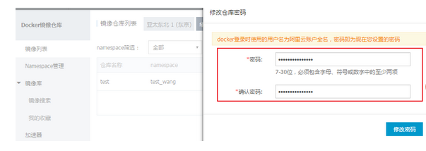
镜像的基本操作
docker login
以阿里云杭州公网 Registry 为例。登录时必须指明 Registry 域名，并输入您的用户名和登录密码。
说明：此处的用户名和密码，不是阿里云登录账号，而是在镜像仓库管理控制台上设置的用户名和密码

Slide 6
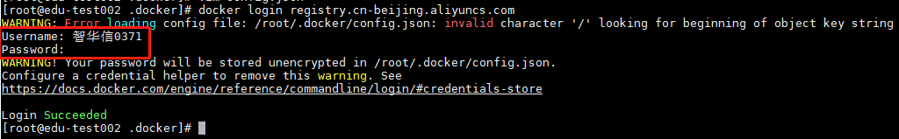
镜像的基本操作
docker login
$ docker login registry.cn-beijing.aliyuncs.com
Username:*****
Password:

Slide 7
镜像的基本操作
docker pull
如果您要拉取Docker官方的镜像，建议配置加速器，加快拉取速度。
如果您要拉取公共仓库下的镜像，不登录Registry也是可以拉取的。
登录的Registry和您操作镜像的Registry必须保持一致。例如只登录registry.cn-hangzhou.aliyuncs.com的情况下，推送registry.cn-beijing.aliyuncs.com的镜像，客户端会出现未授权的错误信息。

Slide 8
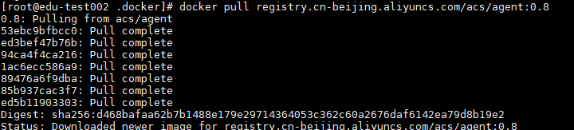
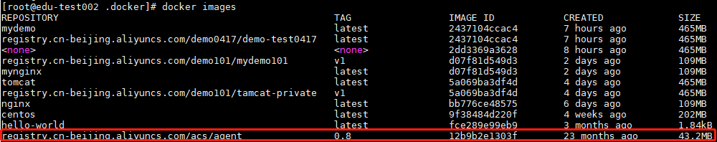
镜像的基本操作
docker pull

Slide 9
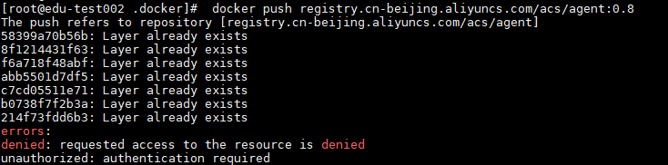
镜像的基本操作
docker push
镜像在本地环境构建或是打包好之后，就可以推到Registry。
推送的准备工作和拉取基本一样。
需要确认您有对这个仓库的读写权限或是读写授权。否则您会看到下面的报错信息。

Slide 10
镜像的基本操作
docker pull

Slide 11
常见问题
docker login失败
使用了阿里云账号登录，而不是镜像仓库的账号
使用sudo进行登录。系统第一个要求输入的密码是Linux的用户密码。您可能在这里输入了Registry的登录密码，导致登录操作失败。
Notes:
区分这个sudo错误的方式很简单，Linux的用户密码大多允许尝试三次，错误时会提示try again。而Registry的登录密码错误一次之后就会退出，并返回以下错误。 Error response from daemon: Get https://registry.cn-hangzhou.aliyuncs.com/v2/: unauthorized: authentication required

Slide 12
常见问题
docker pull失败
如果下载的是公共仓库，那么问题应该为镜像地址不正确，到容器镜像服务管理控制台 搜索一下这个公共仓库，检查一下想要下载的这个镜像版本是不是真实存在。
如果是一个私有仓库中的镜像，这时首先确认一下Registry的登录状态。查看里面是不是包括您想要下载镜像的Registry域名。如果没有的话，您需要先进行登录操作。如果显示已经登录的话，那么您需要确认您登录的这个账户是否有权限下载这个镜像。

Slide 13
常见问题
docker push失败
主要的排查步骤和docker pull基本一致，仅仅是授权要求的级别较pull更高一些。

Slide 14
仓库构建
什么是仓库构建
阿里云容器镜像构建完全遵循开源容器技术标准，提供基于dockerfile的构建功能，打通用户代码仓库到容器应用部署整个环节，方便用户快捷高效地容器化自己的服务。

Slide 15
仓库构建
功能特点
支持代码变更时自动触发构建
支持海外构建
支持多阶段构建
Notes:
1、支持代码变更时自动触发构建：通过设置代码变更时自动构建镜像，可以激活在代码提交后自动触发镜像构建的特性，以减少每次代码提交后手动触发构建的繁琐工作。
2、支持海外构建：代码构建过程中可能会依赖国外源，但由于网络环境，我们提供海外构建功能，在海外构建完成后，将镜像推回到指定region的仓库中。
3、支持多阶段构建：阿里云容器镜像构建同时支持最新的多阶段构建特性。

Slide 16
仓库构建
设置仓库规则
修改仓库规则
构建镜像

Slide 17
仓库基本使用
仓库的最佳实践
仓库作为一些镜像的集合，推荐将一个应用或功能不同版本的镜像放置在一个仓库中。
以软件包作为仓库名称：centos、jetty
以应用名作为仓库名称：console-web、console-service

Slide 18
仓库基本使用
仓库的主要功能
仓库可见性设置
镜像部署
仓库镜像查询
Webhook
仓库授权
镜像构建服务
Notes:
仓库可见性设置
设置为公有仓库，仓库是开放的，允许所有用户匿名下载。
设置为私有仓库，仓库是其他用户不可见的，只有有权限的账户登录才能进行下载。
镜像部署
在仓库单击部署按钮，可以直接前往容器服务进行部署。
仓库镜像查询
列举仓库内的镜像，并获得镜像的Digest和ImageId。
检查镜像的层信息，查看镜像的每一层大小和每一层的构建元信息。
镜像安全扫描功能，对镜像中存在的漏洞进行扫描，并对部分漏洞提供解决方案。
Webhook
提供仓库镜像的消息触发功能，当镜像上传之后主动触发用户设置的访问地址。
串联镜像服务的下游流程。
仓库授权
支持RAM细粒度控制仓库的访问权限
镜像构建服务
管理用户的源代码仓库，当代码提交后按照用户设置的构建规则进行镜像构建，并推动到用户仓库。
串联镜像服务的上游流程

Slide 19
命名空间基本使用
命名空间的最佳实践
命名空间作为一些仓库的集合，推荐将一个公司或组织的仓库集中在一个命名空间下面。
以公司名称作为命名空间：aliyun、alibaba
以团队、组织作为命名空间：misaka-team

Slide 20
命名空间基本使用
命名空间的主要功能
创建命名空间
目前每个主账号可以创建5个命名空间。
命名空间授权
将命名空间的权限分发给子账户，命名空间的授权将会应用到命名空间下的所有仓库。
子账户需要先登录控制台设置Registry登录密码。

Slide 21
命名空间基本使用
命名空间的主要功能
命名空间设置
服务目前默认允许用户直接推送镜像，系统自动根据仓库名称创建对应仓库。您可以通过将自动创建仓库设置为否，关闭这一自动创建的功能。
服务目前对于推送镜像自动创建的仓库，默认是私有的。您可以将默认仓库属性设置为公有，使得自动创建的仓库默认为公有。

Slide 22
触发器的管理
触发器介绍
触发器的功能，帮助用户在镜像构建成功后进行消息的推送，实现持续集成的后续流程。
目前，阿里云镜像服务提供了两种不同的方式来设置触发器的触发条件
表达式触发
Tag触发
Notes:
阿里云镜像服务为每个仓库提供了触发器的功能，帮助用户在镜像构建成功后进行消息的推送，实现持续集成的后续流程。如果用户设置了一个容器服务的触发器，那么当镜像构建成功后，将会自动触发容器服务上应用拉取新的镜像，并进行重新部署。
目前，阿里云镜像服务提供了两种不同的方式来设置触发器的触发条件，一种是表达式触发，一种是Tag触发。表达式触发能基于正则表达式来进行Tag的过滤，只有当符合正则表达式的Tag才会继续触发触发器；而Tag触发，则是基于用户筛选的Tag列表来进行触发。之前未设置触发条件的触发器会默认为全部触发类型。

Slide 23
仓库的访问控制
阿里云权限管理机制包括访问控制（简称 RAM）和安全凭证管理（简称 STS）
默认情况下，主帐号对自己的资源拥有完整的操作权限。
系统配置策略
AliyunContainerRegistryFullAccess：子用户拥有该授权后，对于镜像资源的权限等同于主账号，可以做任意操作。
AliyunContainerRegistryReadOnlyAccess：子用户拥有该授权后，对于所有镜像资源有只读权限，比如：可以查看仓库列表，Pull 镜像等。
Notes:
借助 RAM 和 STS，可以使不同的子账号拥有访问镜像资源的不同权限，同时也支持为用户提供临时的访问授权。灵活使用 RAM 和 STS，可以极大地提高管理的灵活性和安全性。
说明:
1、在使用 RAM 对子账号授权时，请特别关注下面的说明，以免您为子账号授予过大的权限。
2、如果您通过 RAM 为某一个子账号授予阿里云所有资源的管理权限（即 AdministratorAccess），无论您之前是否为该子账号授予过镜像服务的权限，该子账号都将拥有对镜像服务的全部权限。

Slide 24
致 谢
为了无法计算的价值

